Slide 1
AIアドバイザーの有無が自己最適化に与える影響
文京学院大学大学院人間学研究科¹⁾ ・文京学院大学人間学部²⁾
重田 真宏¹⁾
長野 祐一郎²⁾

Slide 2


心拍変動による健康管理
心拍変動(Heart Rate Variability，以下HRV) は，連続する心拍間の時間差の変動を測定する指標であり，自律神経系の健康と機能を反映している(Kemp＆Thayer, 2017)。
HRV：心臓の健康，ストレス耐性，感情調節能力と関連（Appelhans & Luecken, 2006）
HRV下降：心理的瞬間や体調，行動(Kemp et al., 2017)
HRV上昇：定期的な運動，健康的な食事，ストレス管理技術の向上（Thayer et al., 2010）
海外では，ビジネスリーダーがアクティビティトラッカーを利用してHRVによる健康管理を行っており，一般家庭にも必要性が高まっている（Lieven，2023）。

Slide 3
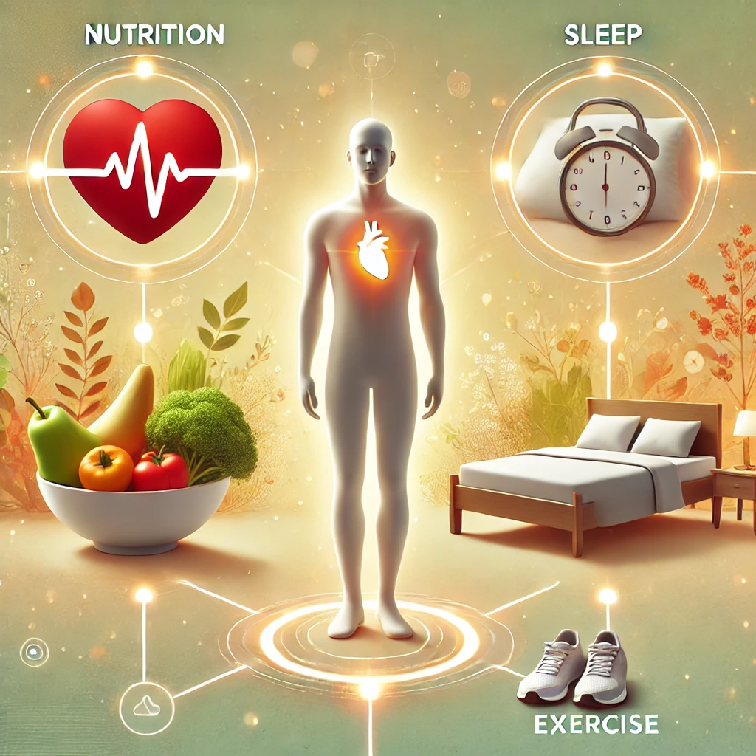
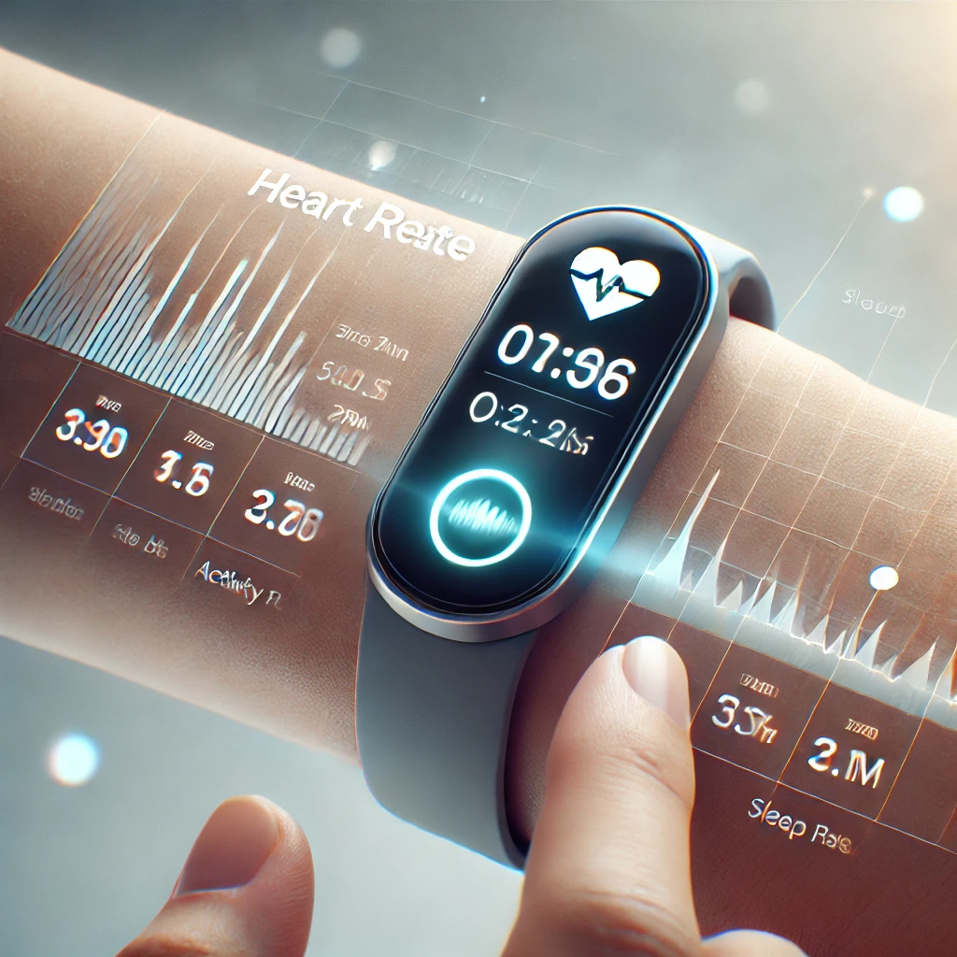
アクティビティトラッカーを用いた自己最適化
自己最適化とは，個人がパフォーマンスを向上させるために，生理的および心理的状態を高めるプロセスを指す（Ruckenstein, 2014）。日常生活においては，食事，睡眠，運動といった要素の改善が重要である。
Fitbitを活用することで，これらの要素を客観的に評価でき，具体的なフィードバックが可能となる。

Slide 4
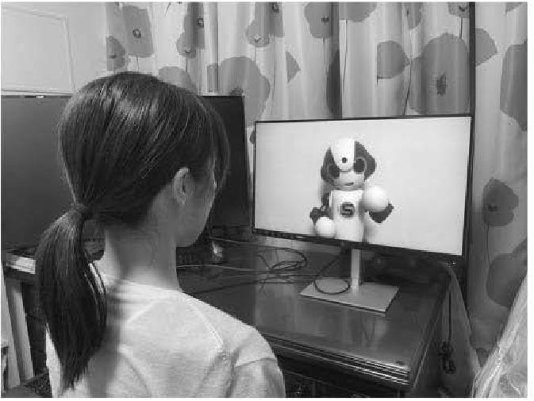
生成AIを活用した心理的支援
AIによる心理的支援
1. Ayers et al.(2023)
・クライエントの相談に対して，GPTの回答が現役の医師よりも，共感性・反応・情報の質で高く評価された。
2. De Freitas & Cohen(2024)
・Chatbotをセラピストとして使用することで，ユーザーの睡眠パターン，ストレスレベルなどに関する個別のフィードバックを提供し，well-beingの向上をサポートする。
3. 中川他(2023):
・AIカウンセリングロボットによる1週間のカウンセリングセッションを受けた結果、参加者のQOLに合わせて調整されたすべてのQOLサブスケールが上昇傾向を示した。
・カウンセリングロボットも高く評価され、参加者の発言に沿った応答と共感的な態度を示すことで、自己開示を促進した。
AIのサポートによって効果的な自己最適化が可能となり，パフォーマンスの向上が期待される。
Notes:
人工知能(以下AI)は，ディープラーニングの登場以降，学術のみならず社会的にも注目されている(宮中，2023)。特に，OpenAI社のChatGPT（Generative Pre-trained Transformer，以下GPT)は，自然な会話形式の応答を生成する大規模言語モデルとして人気を博し，全世界でユーザー数1億人を超えている(金田，2023)。

Slide 5
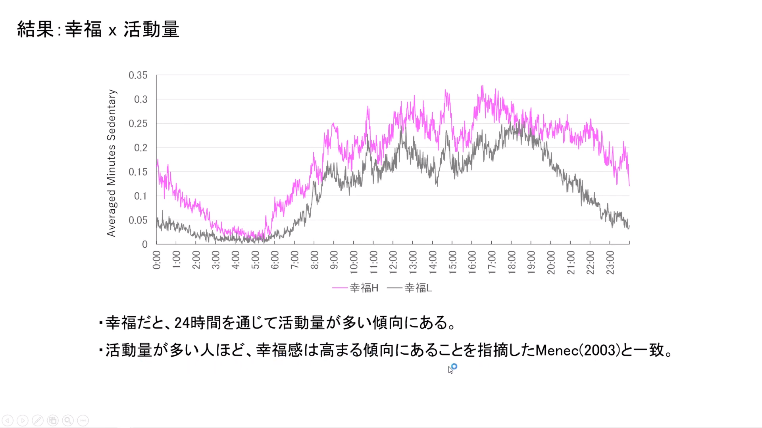
Happiness × Activity Level
High
Low
・When happiness is high, there tends to be a higher activity level throughout the 24 hours.
・The more active people are, the higher their sense of happiness tends to be, which aligns with Menec (2003)
Notes:
幸福感×活動量
・幸福だと，24時間を通じて活動量が多い傾向にある
・活動量が多い人ほど(高群)，幸福感が高まるのは先行研究と一緒

Slide 6
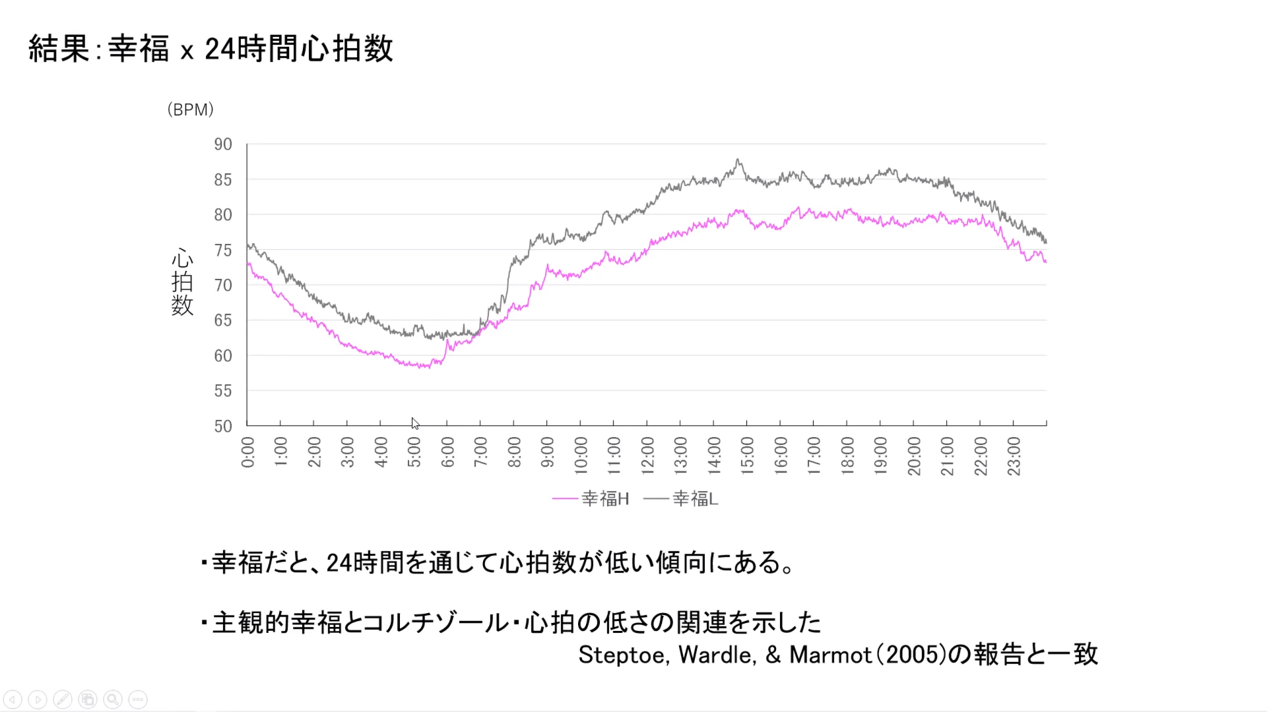
Happiness × 24-Hour Heart Rate
HR
High
Low
・When happiness is high, heart rate tends to be lower throughout the 24 hours.
・The correlation between subjective happiness, cortisol, and lower heart rate was demonstrated, consistent with the findings of Steptoe, Wardle, & Marmot (2005).
Notes:
幸福感×心拍数
・幸福だと，24時間心拍が低い傾向にある
・幸福感とHRの低さの関連を示した先行研究と一致

Slide 7
実験の概要
目的
AIアドバイザーの有無が自己最適化を促進させるかアクティビティトラッカーを用いて検討する。
自己最適化の定義
本研究における自己最適化の定義は，「安静時心拍数の低下，活動量の上昇，主観的幸福感(QOL)，HRVの上昇」 とする。
実験参加者
大学生50名程度を対象とする。
実験計画
AIサポートあり群とAIサポートなし群を設ける。各群では，実験期間をベースライン期間2週間，運動期間5週間，フォローアップ期間2週間の3期間実施し，2(群: AIサポートあり，AIサポートなし)✕3(期間:ベースライン，介入，フォローアップ)の2要因参加者間計画とする。
Notes:
・群配置の説明を詳しくする
→Fitbitデータのみ
・19~23歳の大学生を対象

Slide 8
測定指標
1. 生理指標：Fitbitより，心拍数，心拍変動，消費カロリー，歩数，睡眠時間を測定する。
2. 心理指標：QOLの測定にSF-8(福原・鈴鴨，2004)，精神的健康の測定にGHQ(中川・大坊，1985)を使用する。主観的幸福感も
装置
Fitbit社製のFitbitCharge4,6を使用する。
実験スケジュール
AIサポートあり
4週間
AIサポートなし
4週間
AIサポートあり
4週間
●心理指標の回答

Slide 9
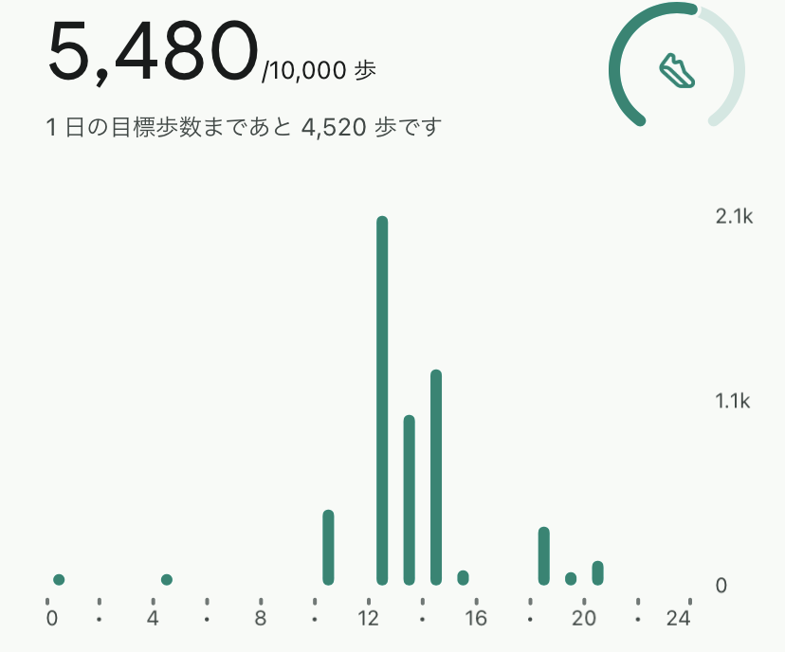
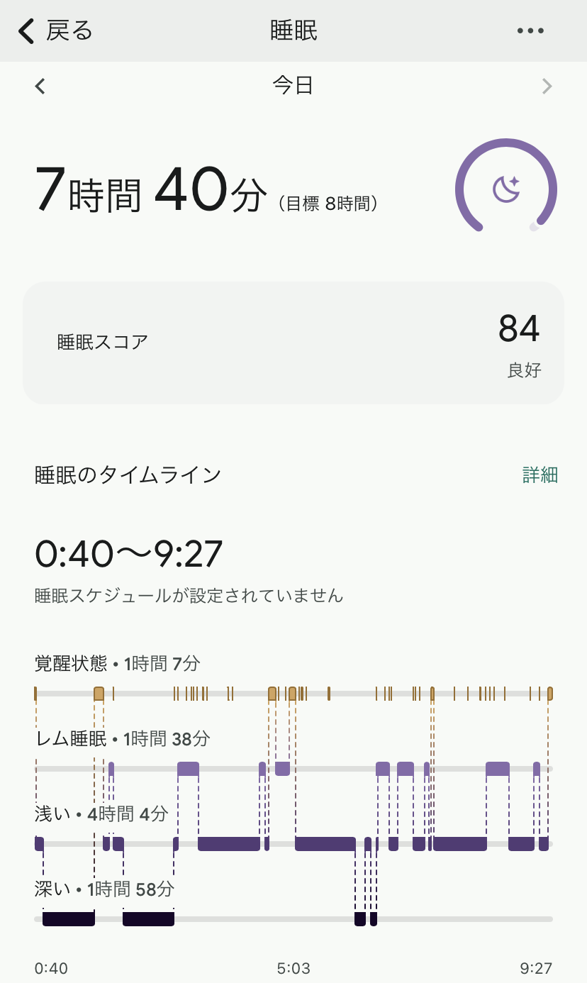
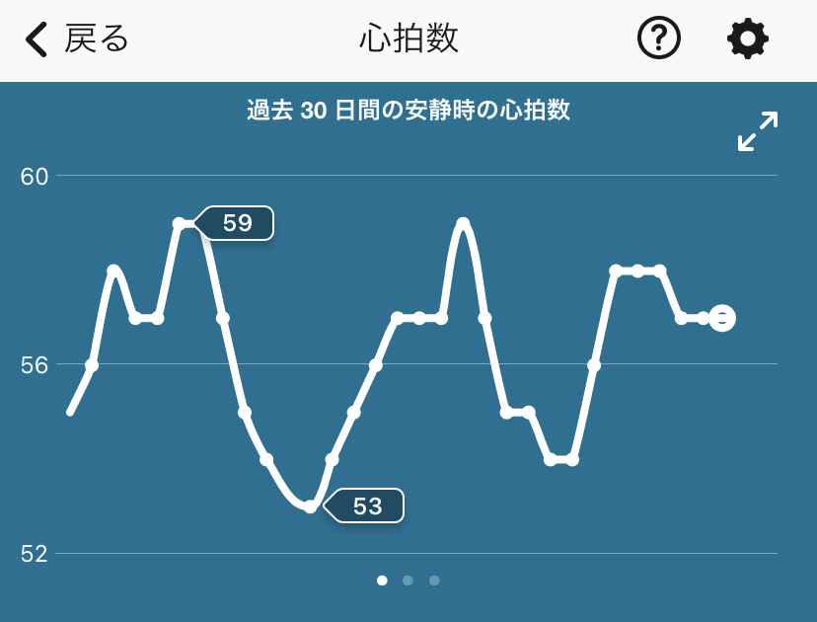
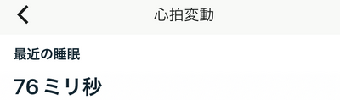
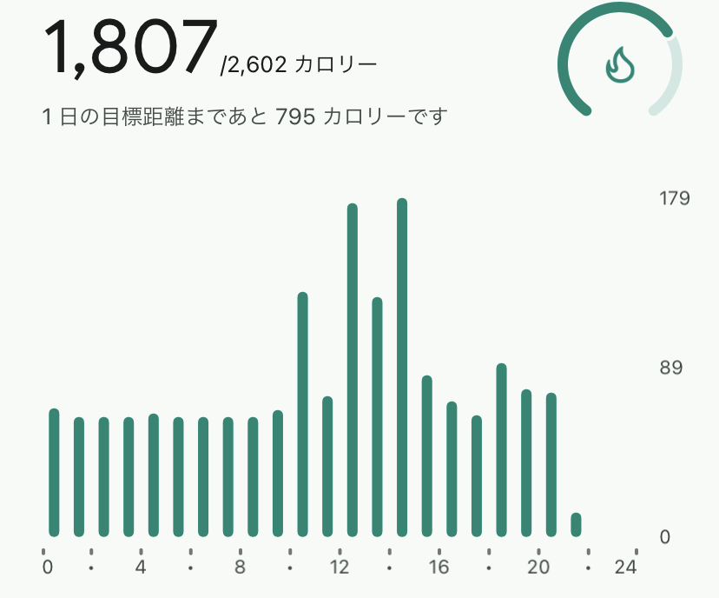
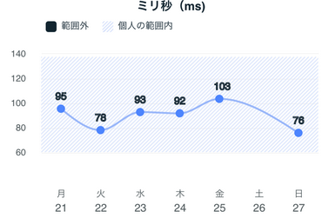
活動量
睡眠
生理指標
Notes:
Equipment
A Fitbit Charge 6 manufactured by Fitbit Inc. will be used.

Slide 10
サポートAI
GPT-4oをベースに開発を行う。サポートAIは，参加者のFitbitデータを参照して，「7時間以上の睡眠を心がけよう」など，個人の健康を改善させることを目的として開発する。
手続き
運動内容は自由で，内容に困っている場合はFitbitアプリのコーチ機能より15分程度のヨガやトレーニング動画を参考に行う。心理指標の回答は，週に1度MicrosoftFormsのwebアンケート機能から行う。食事の回答は，独自に開発した回答フォームに，夕食後に1日分の食事画像を送信する。生理指標は，独自に開発したPython開発環境からデータの取得を行う。
Notes:
・サポートAIを選べるのか
→男性にした理由
・性格は変更せずに，見た目を

Slide 11
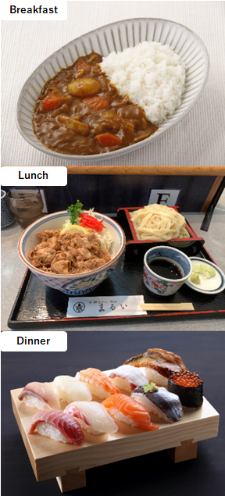
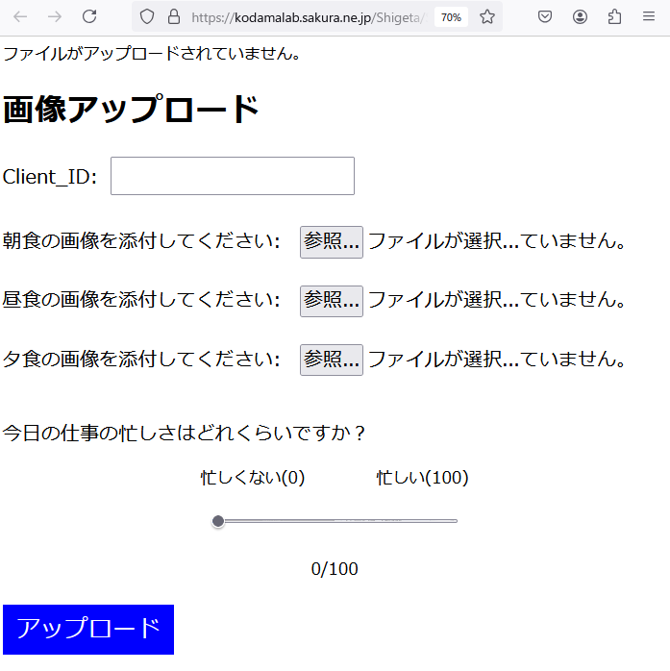
開発中のアプリ-食事面
Notes:
https://kodamalab.sakura.ne.jp/Shigeta/Shigeta/foodupload.php

Slide 12
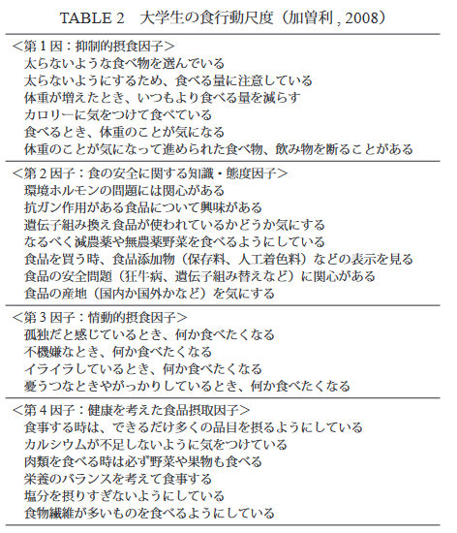
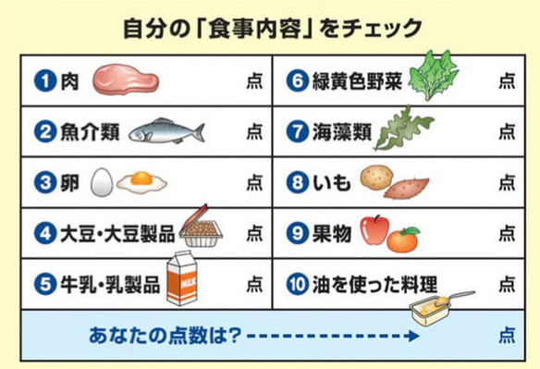
Eating Behavior Scale for University Students (Kasori, 2008)
Dietary Variety Score (Kumagai et al., 2003)
Notes:
食品摂取多様性スコア(DVS)：日常の食事における食品の多様性を評価する指標
・得点をつけるのが簡易
・スコアが高い，つまり多様な食品を摂取していると，「タンパク質やビタミンなどの栄養素のバランス向上」「身体機能の向上」「認知機能リスクの抑制」など，健康維持や生活の向上に重要とされる。

Slide 13
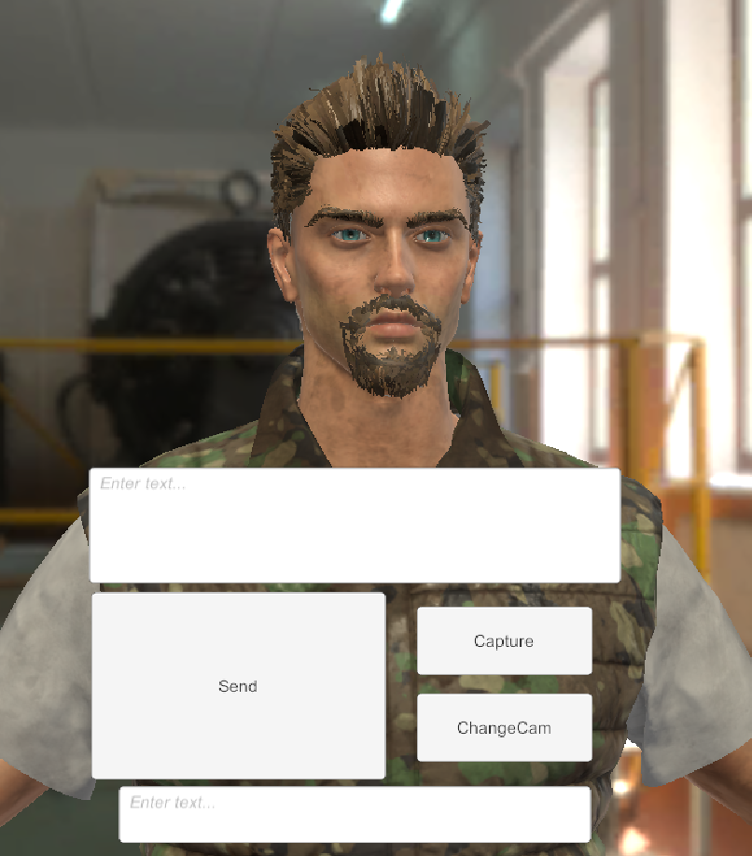
AIアドバイザーの紹介
GPT-4oをベースに開発を行う。サポートAIは，参加者のFitbitデータを参照して，「7時間以上の睡眠を心がけよう」など，個人の健康を改善させることを目的として開発する。
・キャラクター設定
アイオワ州在住の陸軍兵士
・性格
ぶっきらぼうだが、本当は優しい。ややネガティブな性格
・話し方
少し荒っぽい口調で、「◯◯だよな」「気にすんなよ」
・行動
相手の悩みを放っておけず、積極的に助言や相談に乗る
・応答形式
100文字程度で返答し、覚醒状態と感情状態を数値で示す
・応答例
「つまりそういうことだよ。,7,8」

Slide 14
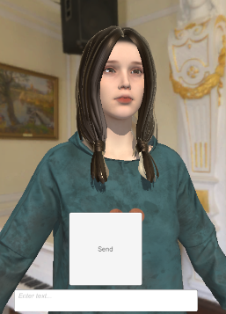
AIエージェント2：
イタリア在住の女子大学生
・キャラクター設定
イタリア在住の女子大学生
・性格
内気で繊細、フランクな話し方をする
・話し方
「そっかぁ」「◯◯なのかな？」といった柔らかい口調
・行動
落ち込むことがあり、よく悩み相談をしてくる
・応答形式
100文字程度で返答し、覚醒状態と感情状態を数値で示す
・応答例
「元気だよ! 。,7,8」

Slide 15
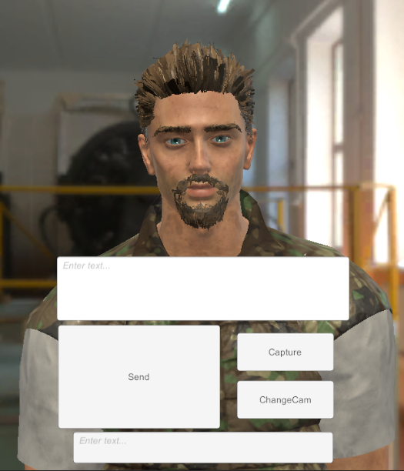
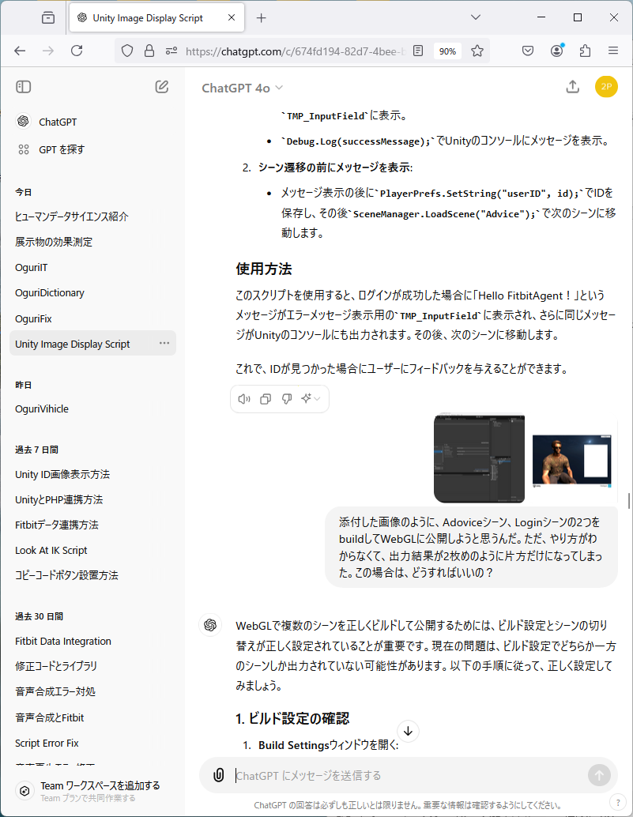
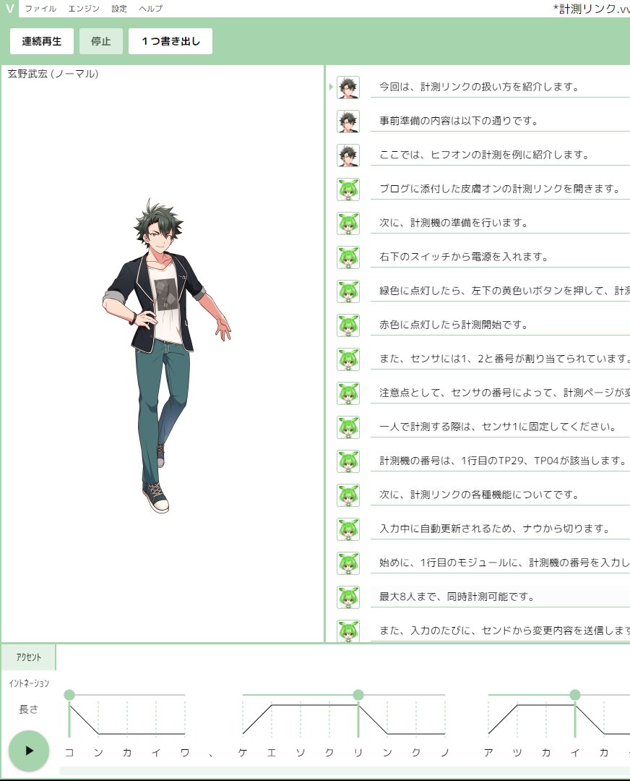
AIエージェントの簡単な仕組み
1. 会話画面
2. 質問の処理
3. 音声をつける
4. キャラクターの制御
ゲームエンジンUnityからキャラの表情や口の動きなどを音声と連動させ，よりリアルな会話体験を可能にする。
Notes:
1. 会話画面：質問の入力や写真の送信を行う。
2. 質問の処理：APIでGPT4.0にアクセスし，回答を得る。
3. 音声をつける：生成したテキストを音声データに変換し，話しているかのように作成する。

Slide 16
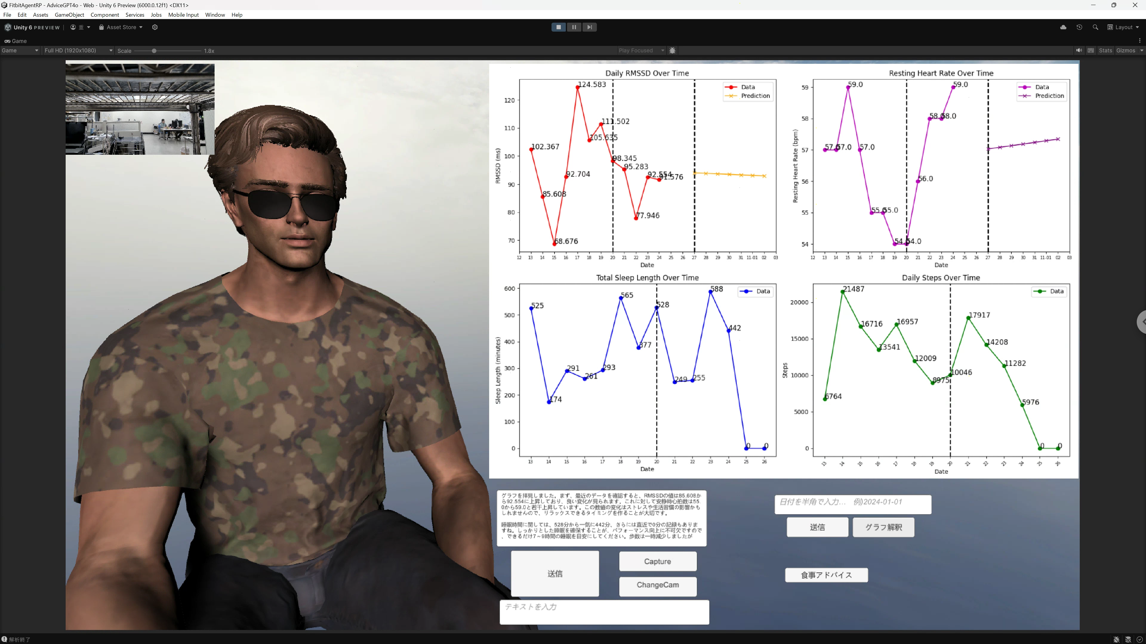
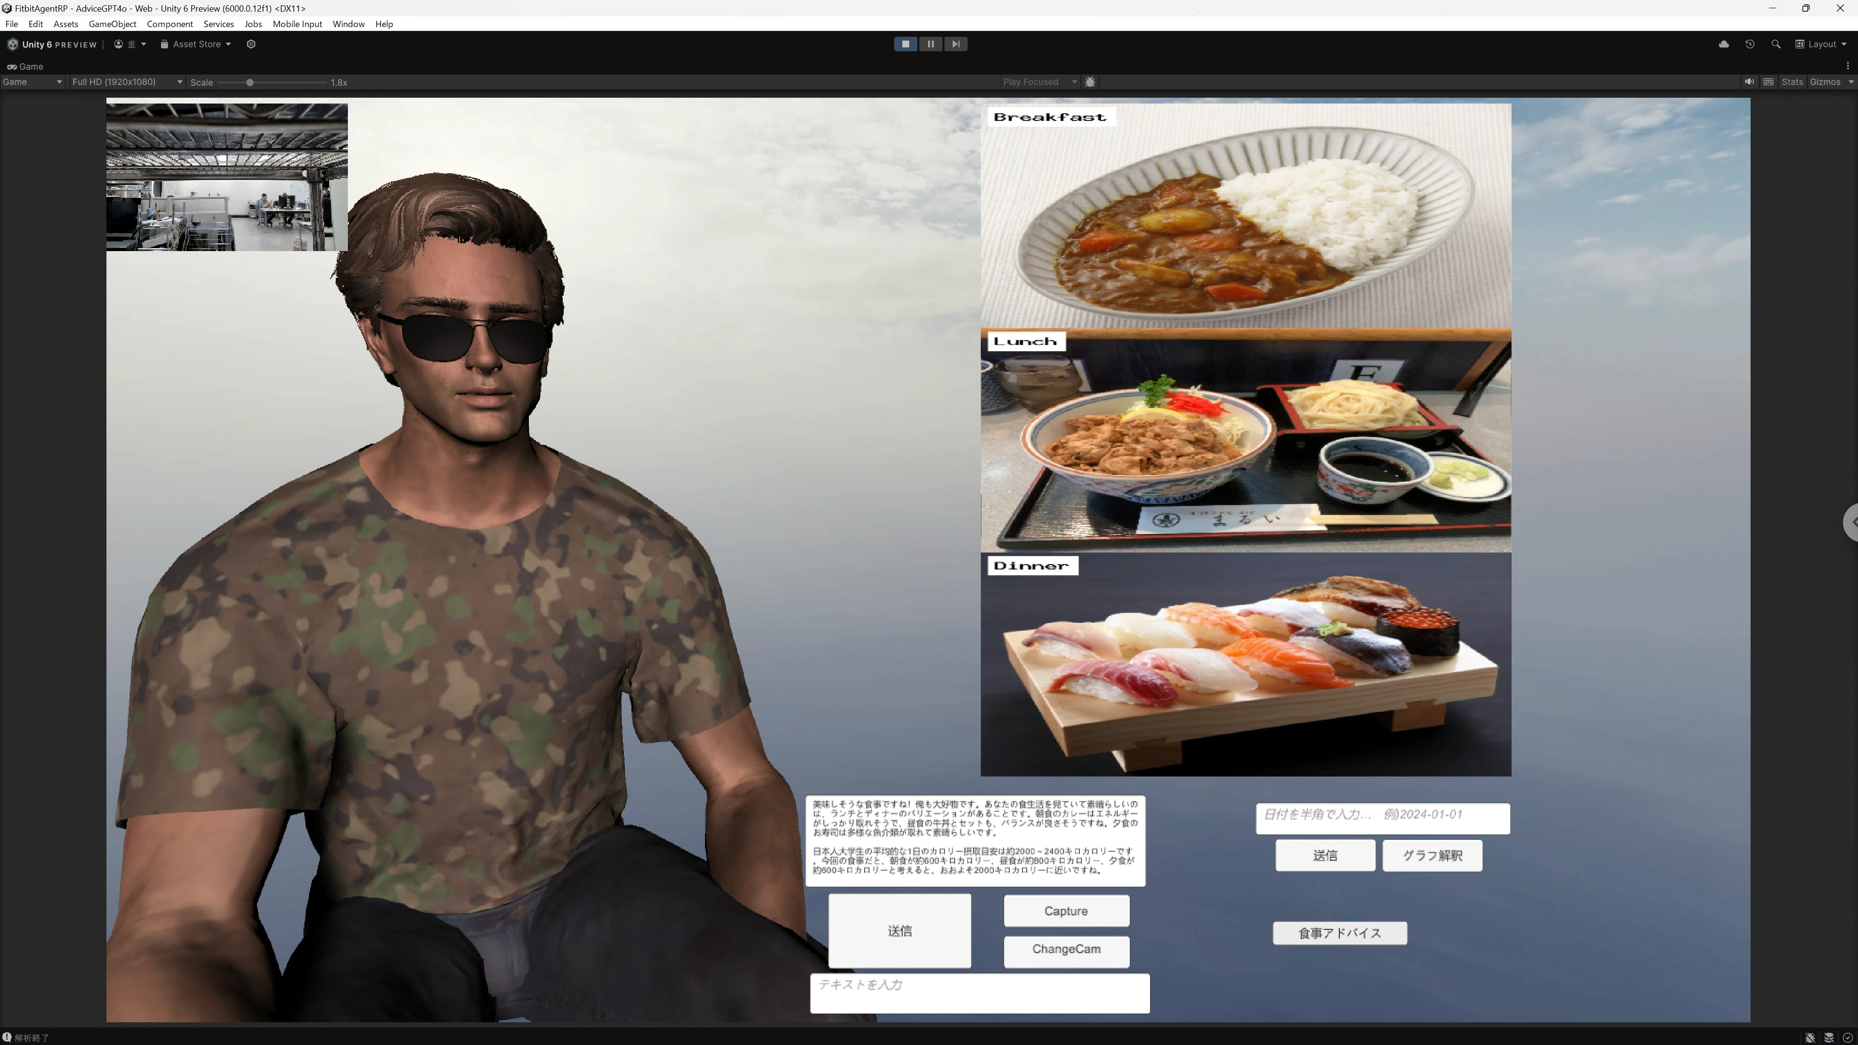
開発中の自己最適化アプリ画面
1. 運動・睡眠のアドバイス画面
2. 食事のアドバイス画面

Slide 17
倉庫

Slide 18
Kodamalab
OpenAI
・upload.php
・upload_Rank.php
・Ranking_Steps.php
・ChatGPT-4o
1日1回2週間分の
グラフを描いて送信
Client_IDに応じた
グラフデータを送受信
・ユーザーごとのディレクトリを作成
・Fitbitから取得したグラフを保存
・総歩数を基にランキング形式で公開
・人格を設定
・返答を行う
・アドバイス文を生成
・感情，覚醒状態の判定
Fitbit Max
Unityクライアント
・StartApp.cs
・LoginManager.cs
・AdviceManager.cs
音声合成ソフト
・Voicevox
・Coeiroink
・RTget_FitbitData.py
・Rank_Steps.py
・HRV, Sleep, Steps, RHRを取得し，グラフ化する
・1週間分の総歩数を取得する
→kodamalabに取得したデータをアップする
・音声サーバーの取得
・kodamalabにアクセスし，グラフを表示
・アドバイザーの表示
・写真撮影と解説文を表示
・会話の音声化

